Slide 1
사이트맵 설계
개발자의 품격

Slide 2
사이트맵이란?
사이트맵은 서비스에서 제공하는 컨텐츠를 분류하고 메뉴별로 나누는 작업을 말합니다. 책의 목차와 같은 역할을 합니다.
사용자 권한에 따라 제공 받는 컨텐츠가 다를 수 있기 때문에, 사이트맵은 사용자에 따라 달라질 수 있습니다.
일반사용자를 위한 사이트맵을 먼저 설계하고, 관리자 같은 권한이 있는 사용자를 구분하여 설계합니다.

Slide 3
화면목록
화면명 | 설명

Slide 4
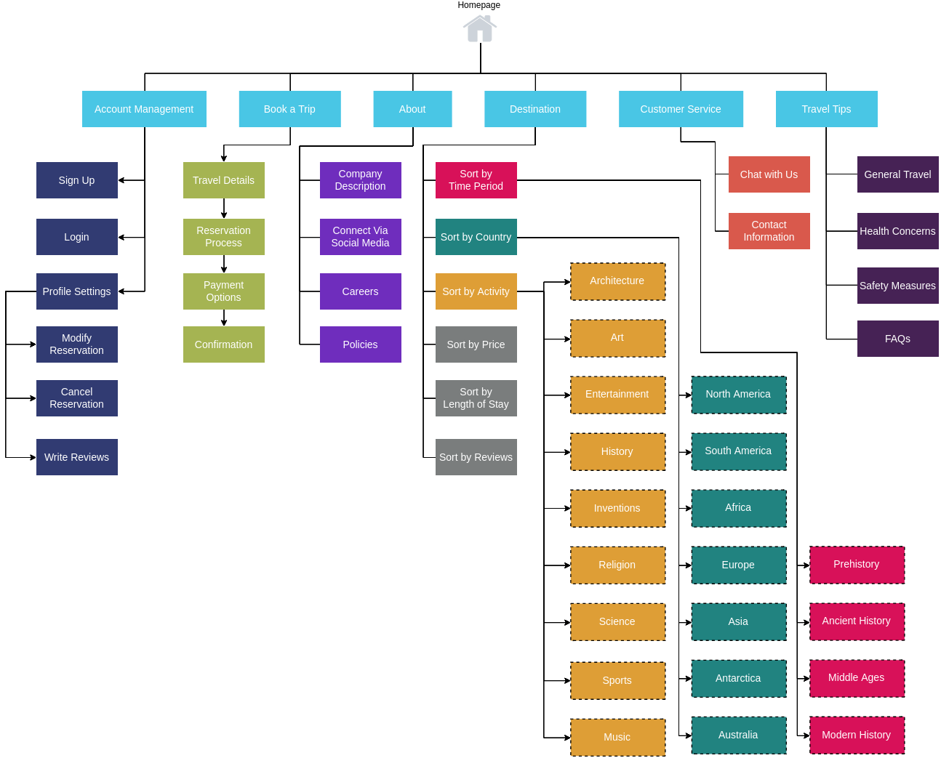

Slide 5
정보 구조 설계
사용자가 쉽게 인지 할 수 있는 메뉴명을 사용하고, 대메뉴의 경우는 5~7개, 최대 9개를 넘어가지 않도록 유의합니다.
설계를 마친 사이트맵은 카드소팅 같은 UX 기법을 이용해서 실제 사용자가 인지하는 정보구조에 대한 확인 작업을 거쳐 조정해 나갑니다.

Slide 6
sitemap.xml 만들기
내가 제공하는 사이트에 대한 메뉴 구조를 xml파일(sitemap.xml)로 만들어서 네이버, 구글 같은 검색엔진에 등록을 합니다. 네이버, 구글 같은 검색엔진은 크롤링이라는 기술을 이용해서 내가 제공하는 사이트를 분석하게 됩니다. 일반적인 크롤링 과정에서 쉽게 발견되지 않는 페이지도 sitemap.xml을 등록하면 쉽게 크롤링되어 색인될 수 있게 됩니다.
사이트맵 xml 파일을 만들어주는 사이트
https://www.xml-sitemaps.com/

